Slide 1
C++基础
类→对象
类的具体写法
模板函数与模板类

Slide 2
面向对象编程
面向对象编程:以对象为基础，以事件为驱动为过程的程序设计技术。
面向过程编程：以过程为基础的编程技术。通俗理解，就是将问题分解为一个一个的步骤，然后依次进行的编程思想。

Slide 3
类
类：是一组对象的属性和行为特征的抽象和描述。
人类是一个类，而具体到某人就是一个对象。
对象是类的实例化
操作上，对类中的属性赋具体的值，那么赋值后就是一个对象。
Notes:
找不到对象

Slide 4
类与对象
实例化
类
对象

Slide 5
C++基础
类→对象
类的具体写法
模板函数与模板类

Slide 6
声明类类型
类是一种用户自定义的数据类型，它的一般定义格式如下：
class 类名 {
private：
私有数据成员和成员函数；
protected：
保护数据成员和成员函数；
public：
公有数据成员和成员函数；
};
各个成员函数的实现；（类外或类内）
*数据成员不能有初值；
Notes:
类是用户自己指定的类型。如果程序中要用到类类型，必须自己根据需要进行声明，或者使用别人已设计好的类。C++标准本身并不提供现成的类的名称、结构和内容。
在C++中声明一个类类型和声明一个结构体类型是相似的。其中，class是定义类的关键字。<类名>是一个标识符，用于惟一标识一个类。
一对大括号内是类的说明部分，说明该类的所有成员。类的成员包括数据成员和成员函数两部分。

Slide 7
访问控制
private声明的数据和函数不能在类以外访问
public声明的数据和函数可以在类以外访问
默认为private访问类型的
类
私有
无法从类的外部访问
数据和函数
公有
可以从类的外部访问
数据和函数

Slide 8
成员函数
成员函数为描述对象的方法
一般定义为公用的
可在类的外部定义成员函数
在类的外部定义成员函数的语法：
返回类型 类名::成员函数名(参数列表)
{
函数定义体
}
双冒号称为域名解析分解符

Slide 9
案例(时间类的定义)
class Time
{
public:
Time (int a, int b, int c)
{
hour = a; minute = b; second = c;
}
~Time()
{
cout << "Destructors" << endl;
}
void print()
{
cout<<“The time is: hour”<<hour<<“ minute: ”<< minute<<“ second:”<<second<<endl;
}
}

Slide 10
C++基础
类→对象
类的具体写法
模板函数与模板类

Slide 11
C++模板
C++通过模板来提高函数的重用性
两种C++模板
函数模板
类模板

Slide 12
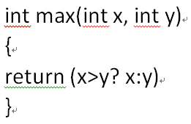
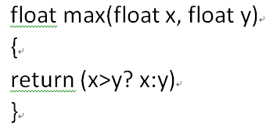
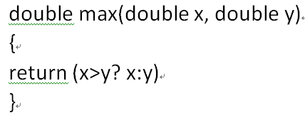
函数模板
例：写一个函数，该函数的功能是返回两个数中间较大的那一个。

Slide 13
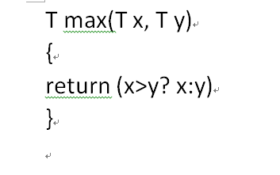
解决方案

Slide 14
函数模板定义方式
Template <class T> //或者class→typedef
模板变量 max(模板参数，… )
{
函数体
}

Slide 15
类模板
类模板是能根据不同参数建立不同类型成员的类。类模板中的数据成员、成员函数的参数、成员函数的返回值可以取不同类型，在实例化成对象时，根据传入的参数类型，实例化成具体类型的对象。类模板也称模板类。

Slide 16
类模板的定义
C++语言程序设计教程
第10章
类模板
类模板定义的语法为：
template <模板参数表>
class 类名
{
成员名；
};
其中：
template为模板关键字。
模板参数表中的类型为参数化(parameterized)类型，也称可变类型，类型名为class (或typename)；模板参数表中的类型也可包含普通类型，普通类型的参数用来为类的成员提供初值。
类模板中的成员函数可以是函数模板，也可以是普通函数。

Slide 17
类模板的定义
C++语言程序设计教程
第10章
类模板
template <class TNO, class TScore, int num> class Student { private: TNO StudentID[num]; TScore score[num]; public: TNO TopStudent(); int BelowNum(TScore ascore); void sort(); }; template <class TNO, class TScore, int num> int Student<TNO, TScore, num>::BelowNum(TScore ascore) { return 0; } template <class TNO, class TScore, int num> void Student<TNO, TScore, num>::sort() { } template <class TNO, class TScore, int num> TNO Student<TNO, TScore, num>::TopStudent() { return StudentID[0]; }
模板类的成员函数还可以在类外定义，其语法如下：
template <模板参数表>
类型 类名 <模板参数名表>：：函数名(参数表)
{
函数体；
}
其中：
模板参数表与类模板的模板参数表相同；
模板参数名表列出的是模板参数表中参数名，顺序与模板参数表中的顺序一致；
例如，模板类Student的成员函数在类外实现如下：

Slide 18
类模板的实例化
C++语言程序设计教程
第10章
类模板
一个类模板是具体类的抽象，在使用类模板建立对象时，才根据给定的模板参数值实例化(专门化)成具体的类，然后由类建立对象。与函数模板不同，类模板实例化只能采用显式方式。 类模板实例化、建立对象的语法如下:
类模板名 <模板参数值表> 对象1, 对象2, …, 对象n;
其中：
模板参数值表的值为类型名，类型名可以是基本数据类型名，也可以是构造数据类型名，还可以是类类型名。
模板参数值表的值还可以是常数表达式，以初始化模板参数表中普通参数。
模板参数值表的值按一一对应的顺序实例化类模板的模板参数表。
例如，下面对模板类Student实例化:
class String { public: char Str[20]; }; void main() { Student<String, float ,100> S1; S1.sort(); Student<long, int, 50> S2; S2.TopStudent(); }
编译Student<String, float ,100> S1；时：
String 取代 TNO
float 取代 TScore
100 取代 num

Slide 19
Thanks

